Slide 1
我们毕业啦
其实是答辩的标题地方
基于SSM在线作业管理系统
开题报告
指导老师：石竹
楚康康 崔显庭 范大鹏 方伦

Slide 2
选题依据
课题内容及具体方案
工作进度安排
CONTANTS
预期成果

Slide 3
选题依据
课题内容
工作进度安排
预期成果
1. 选题研究意义
本课题在研究目前国内外作业管理情况的基础上，
从实际需求出发，采用当前较为流行的B/S（浏览器/服务器）结构和JSP动态网页开发技术，结合数据库，
基于S(spring)S(springMVC)M(Mybatis)设计并实现了一个功能较为完善的小型在线作业管理系统

Slide 4
选题依据
课题内容
工作进度安排
预期成果
2. 国内外研究现状
（1）国外研究应用
TOEFL
WebAssign是美国北卡罗来纳州立大学物理系开发
是一个专门的在线作业系统
（2）国内研究应用
PAT
中国石油大学张莉提出 Web 环境下作业提交与查询功能的实现，MYSQL，JSP 与数据库互连 JDBC实现网页信息传递的交互性和实时性,用户向 Web 服务器发出请求，服务器再向数据库发出请求， SQL 查询语句筛选所需的数据，经过 Web 服务器将数据以 HTML 的格式在浏览器中显示出来，该系统主要实现了提交作业和作业查询功能

Slide 5
选题依据
课题内容
工作进度安排
预期成果
3. 先进性和实用性
传统作业管理：
时间、地域、天气、人力、物力、财力
在线作业管理：
更科学、更灵活、更高效

Slide 6
选题依据
课题内容
工作进度安排
预期成果
3. 技术难度与工作量
（1） B/S结构总体设计方案的约束
实施的各个阶段都要服从结构规划，包括功能设计、系统配置
（2）开发过程中需要采用struts、spring、mybatis、
hibernate等开源开发框架，需要设计人员熟悉框架
从而实现高效编程

Slide 7
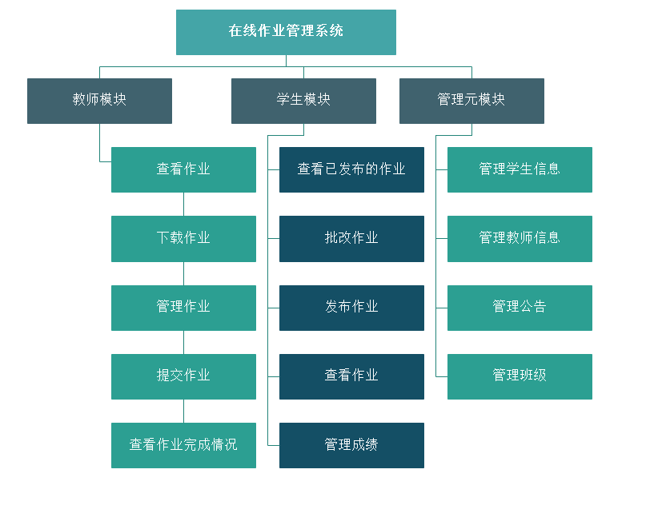
选题依据
课题内容
工作进度安排
预期成果
3. 技术难度与工作量
结构层次图（工作量）

Slide 8
选题依据
课题内容
工作进度安排
预期成果
1. 系统需求分析
功能需求：
教师角色主要功能需求：
1)查看教师所教的所有课程
2) 上传作业以及相应作业参考答案，可以选择定时发布作业
3) 下载发布的作业及答案
4) 删除、修改已发布的作业，删除时可连带删除相关信息
5) 查看作业批改情况，下载学生作业，批改学生所上传的作业
6) 查看作业提交情况
7) 查询学生成绩，修改学生成绩

Slide 9
选题依据
课题内容
工作进度安排
预期成果
1. 系统需求分析
功能需求：
学生角色主要功能需求：
1) 查看教师发布的作业
2) 查看自己所选课程
3) 查看自己完成作业的情况
4) 上传作业
5) 下载自己提交的作业、删除自己上传但教师尚未批改的作业
6) 查看个人作业的以及教师评语
7) 查看已提交作业的参考答案

Slide 10
选题依据
课题内容
工作进度安排
预期成果
1. 系统需求分析
功能需求：
管理员角色主要功能需求：
1）管理员登录
2）添加学生信息
3）修改删除学生信息
4）添加教师信息
5）修改删除教师信息

Slide 11
选题依据
课题内容
工作进度安排
预期成果
1. 系统需求分析
功能需求：
在线代码作业主要功能需求：
1）教师发布作业，提供测试用例、编译器
2）学生提交代码，进行在线编译运行
3）管理员维护系统数据、编译器信息
4）调用系统编译器进行运行测试
5）教师根据测试结果给出成绩
6）学生查看成绩

Slide 12
选题依据
课题内容
工作进度安排
预期成果
1. 系统需求分析
性能需求：
实用性
易上手
技术先进
安装使用简便
代码可读性好

Slide 13
选题依据
课题内容
工作进度安排
预期成果
1. 系统需求分析
其他需求：
数据管理能力要求
故障处理要求
安全性要求

Slide 14
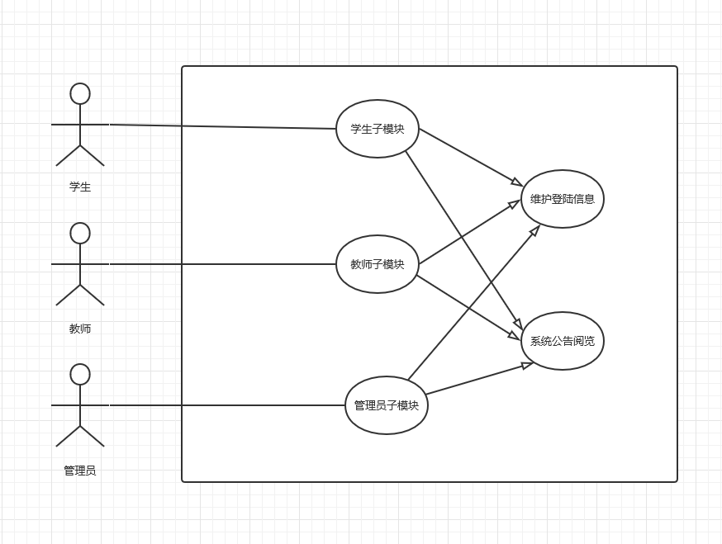
选题依据
课题内容
工作进度安排
预期成果
1. 系统需求分析
根据需求分析得到用例图：

Slide 15
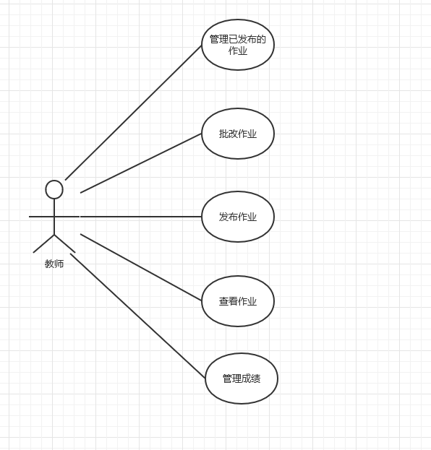
选题依据
课题内容
工作进度安排
预期成果
1. 系统需求分析
根据需求分析得到用例图：

Slide 16
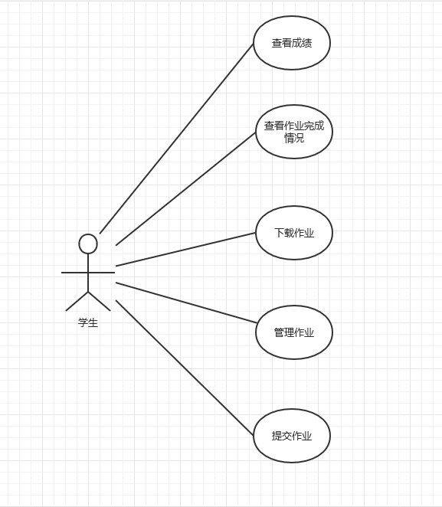
选题依据
课题内容
工作进度安排
预期成果
1. 系统需求分析
根据需求分析得到用例图：

Slide 17
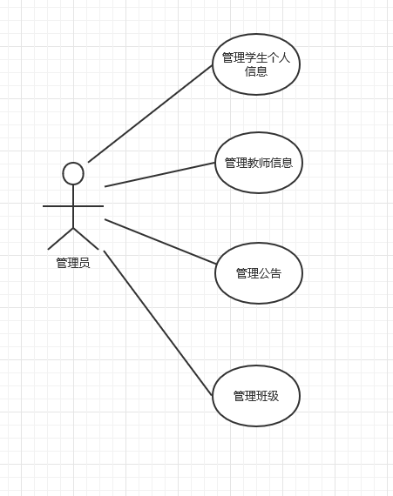
选题依据
课题内容
工作进度安排
预期成果
1. 系统需求分析
根据需求分析得到用例图：

Slide 18
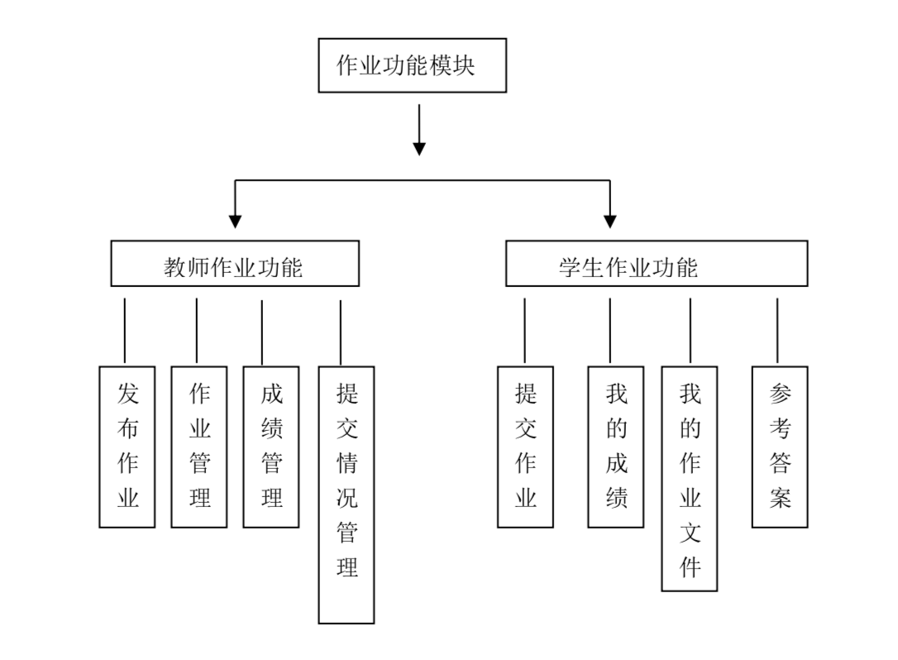
选题依据
课题内容
工作进度安排
预期成果
2. 系统概要设计
系统整体概要设计：

Slide 19
选题依据
课题内容
工作进度安排
预期成果
2. 系统概要设计
功能模块的分析与设计：
(1) 作业发布模块
(2) 作业列表模块
(3) 批改作业模块
(4) 提交作业情况模块
(5)成绩管理模块
(6)学生下载作业模块
(7)学生上传作业模块
(8)学生查看成绩模块

Slide 20
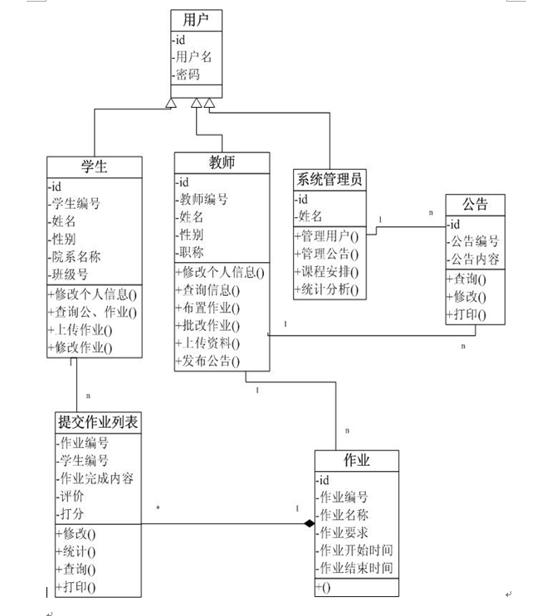
选题依据
课题内容
工作进度安排
预期成果
2. 系统概要设计
生成类图：

Slide 21
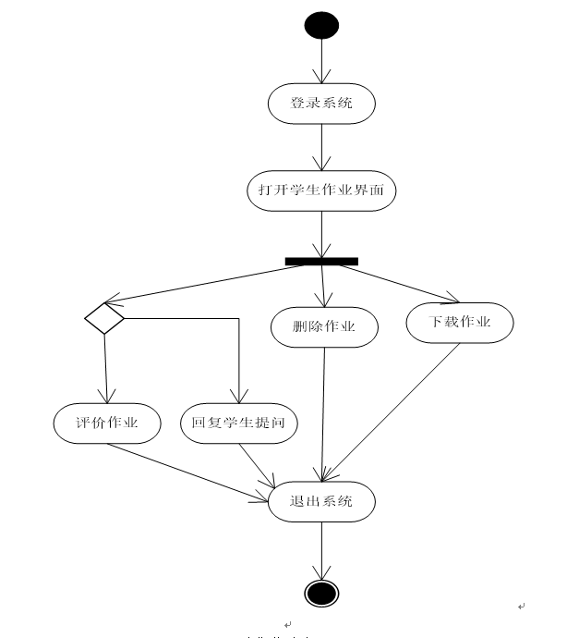
选题依据
课题内容
工作进度安排
预期成果
2. 系统概要设计
生成活动图：
教师批改作业活动图

Slide 22
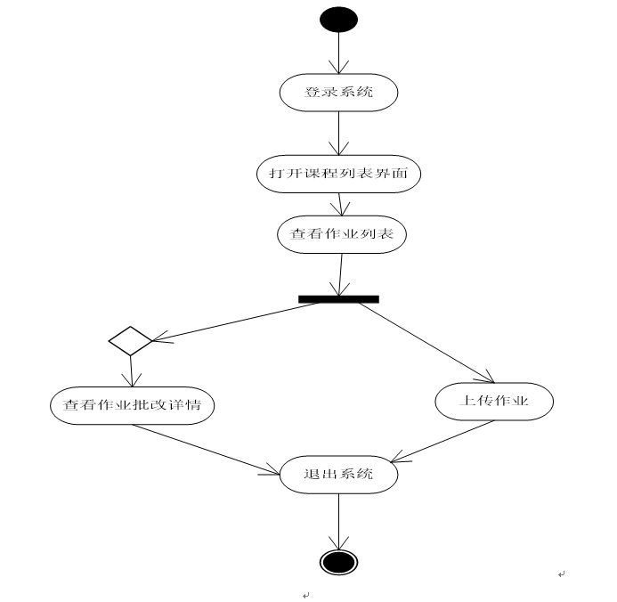
选题依据
课题内容
工作进度安排
预期成果
2. 系统概要设计
生成活动图：
学生查看作业活动图

Slide 23
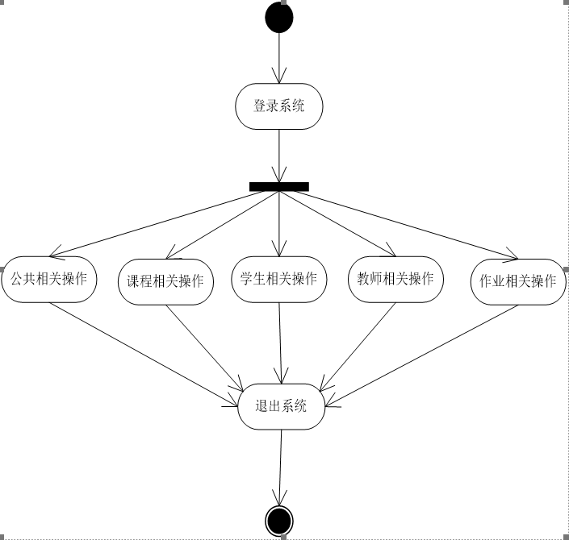
选题依据
课题内容
工作进度安排
预期成果
2. 系统概要设计
生成活动图：
管理员活动图

Slide 24
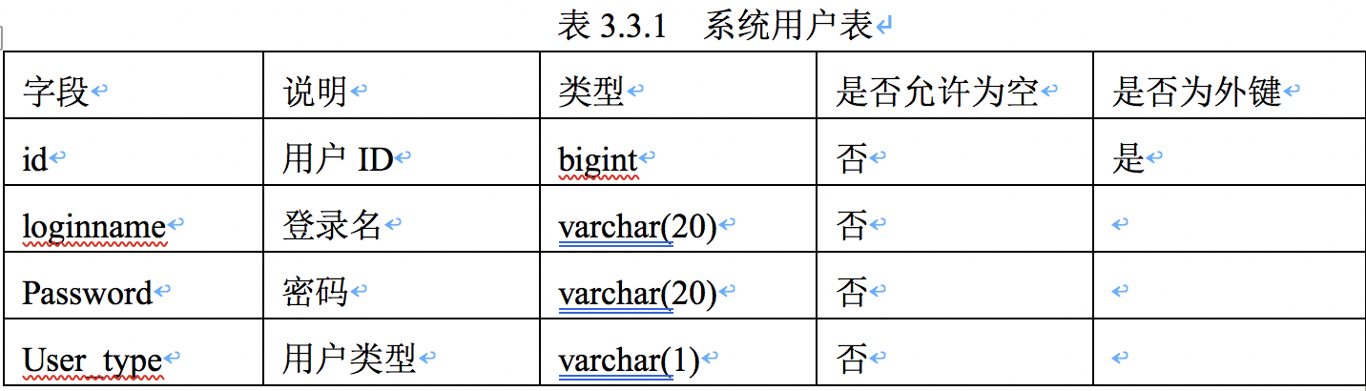
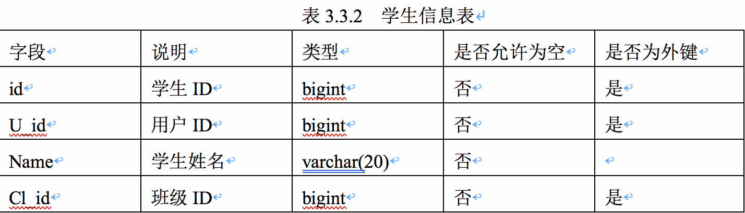
选题依据
课题内容
工作进度安排
预期成果
2. 系统概要设计
数据库设计：

Slide 25
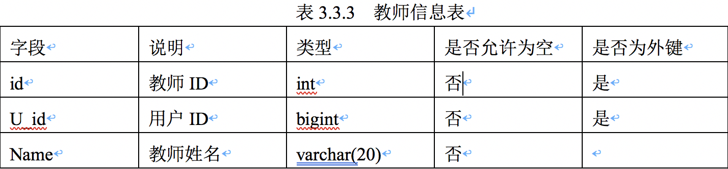
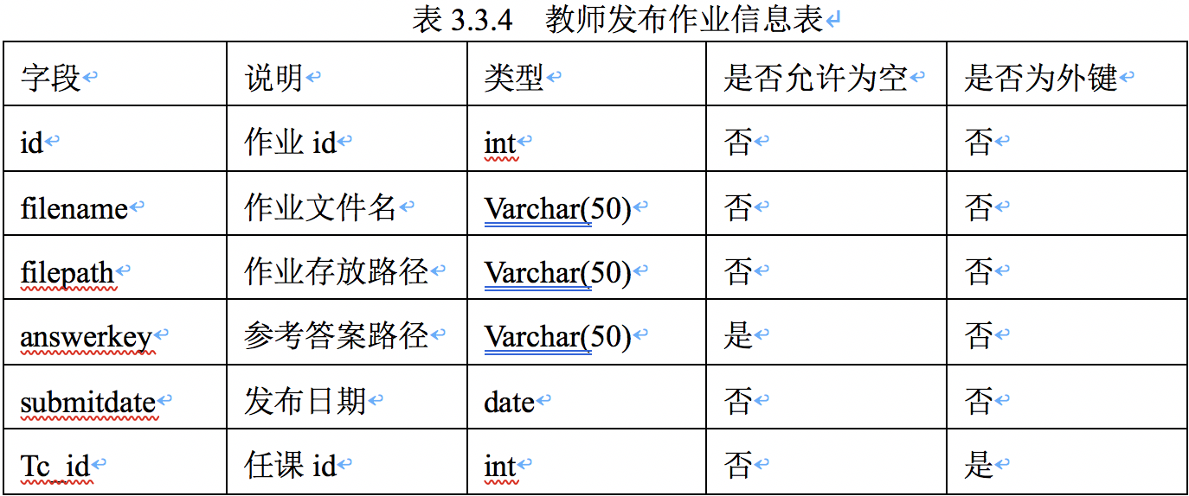
选题依据
课题内容
工作进度安排
预期成果
2. 系统概要设计
数据库设计：

Slide 26
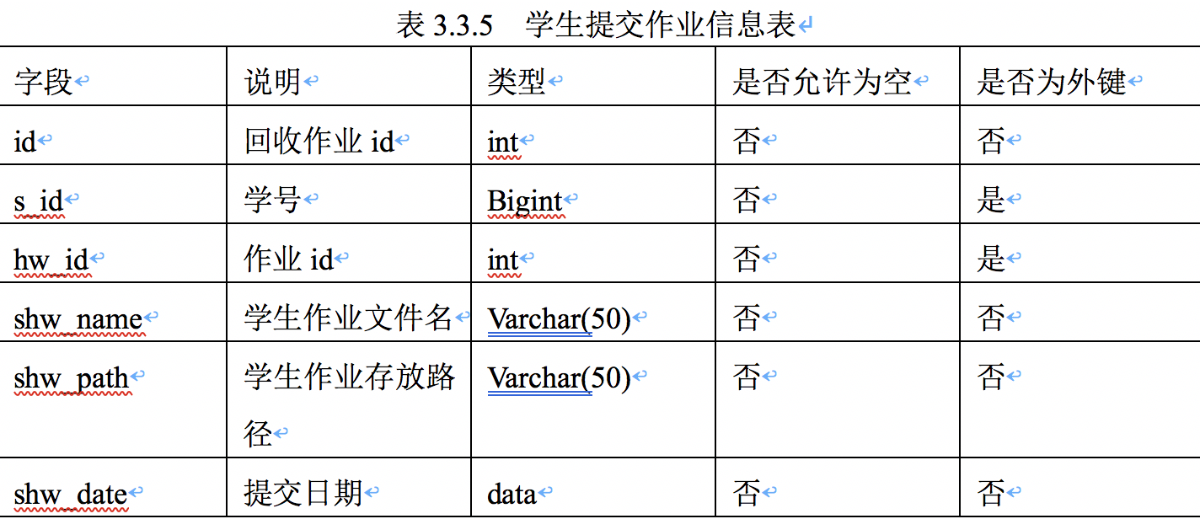
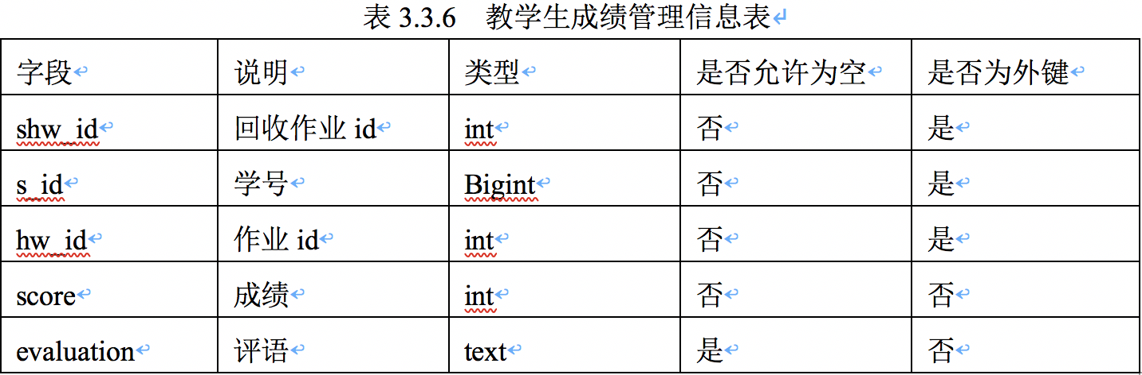
选题依据
课题内容
工作进度安排
预期成果
2. 系统概要设计
数据库设计：

Slide 27
选题依据
课题内容
工作进度安排
预期成果
3. 开发方法、环境、测试方案
开发方法：
采用螺旋开发模型，线性模型、迭代原型以及系统化方法，
适用于整个软件生命周期，符合人类的认知规律，
保持瀑布模型的系统性阶段性，利用原型评估降低开发风险。
架构：SpringMVC+Spring+MyBatis+ Dubbox主流分布式互联网架构
开发环境：
电脑操作系统：Windows 7
软件环境：MySql数据库，Eclipse，workbench
开发语言：Java，jsp，html5，javascript
使用框架： spring、mybatis、springMVC、
hibernate等开源开发框架
浏览器：火狐浏览器8.0以上版本
Java开发包：JDK8

Slide 28
选题依据
课题内容
工作进度安排
预期成果
3. 开发方法、环境、测试方案
软件测试方法：
1）功能测试：指对作业管理系统的各项功能进行测试，也叫黑盒测试。从系统产品的界面﹑架构出发，测试是否都能实现相应的功能并记录
被测试对象主要包括：用户登录界面、退出系统功能、查询功能、添加作业功能、删除作业功能、用户修改密码功能、用户管理功能、批改功能、成绩功能
2）并发流、响应时间性能测试：包括不同用户数下各个事物平均响应时间随用户数变化测试、系统处理能力测试、系统稳定性测试（吞吐量、队列长度、内存使用率）

Slide 29
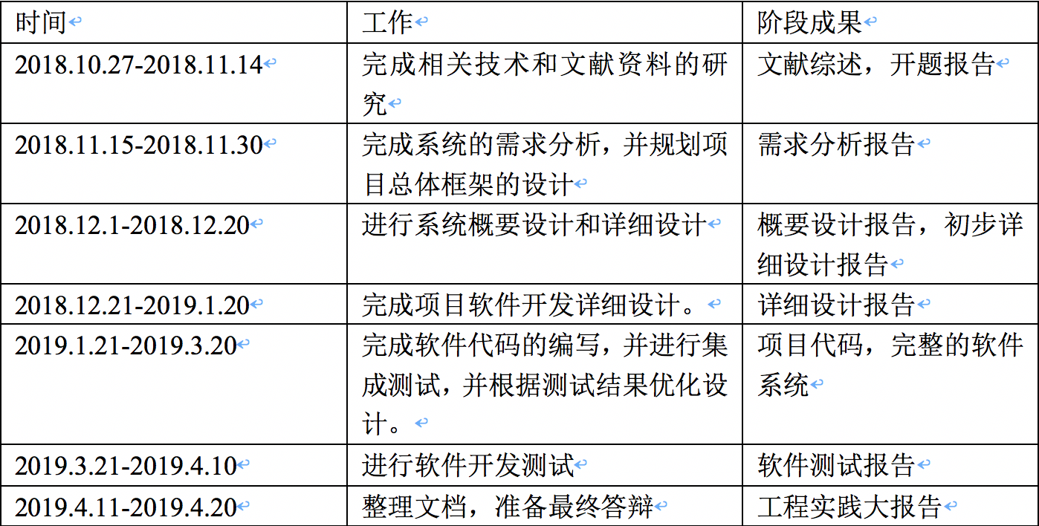
选题依据
课题内容
工作进度安排
预期成果
工作进度大致安排

Slide 30
选题依据
课题内容
工作进度安排
预期成果
预期成果
（1）需求分析说明书、系统设计说明书、软件测试报告；
（2）完成在线作业管理系统的设计与开发；

Slide 31
THANKS！

